Slide 1
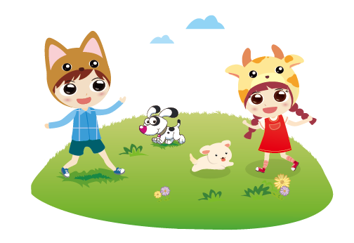
腦筋急轉彎
開始

Slide 2
請你猜一猜我喜歡什麼遊戲?
香腸派對
傳說對決
迷你世界

Slide 3

答錯了
重來

Slide 4

答對了你好棒!
再見

